Slide 1
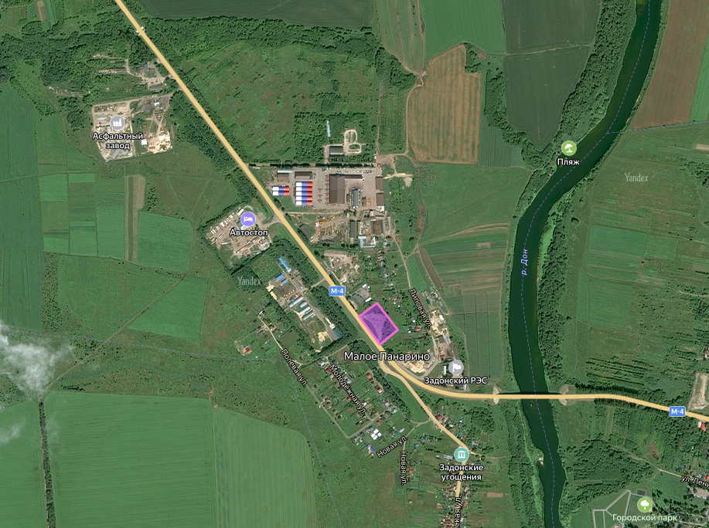
ИНВЕСТИЦИОННОЕ ПРЕДЛОЖЕНИЕ ЗЕМЕЛЬНЫЙ УЧАСТОК
408-й км. федеральной автодороги М-4 «Дон»
Липецкая область, Задонский район
Мы предлагаем рассмотреть возможность инвестирования в проект по строительству современной автозаправочной станции с возможностью быстрой зарядки электромобилей.
Проект предполагает строительство АЗС на земельном участке, который находится в удобном месте с точки зрения транспортной доступности и трафика.
Собственность - частная
Целевое назначение - ранее на земельном участке была расположенная АЗС
Координаты - 52.396876, 38.896197
Инфраструктура - земельный участок примыкает к автодороге М-4 «Дон», рядом расположены инженерные коммуникации
Расположение - в 2 км. от города Задонск, представляющего собой уникальный исторический город, который сочетает в себе богатое прошлое и современное развитие. Он привлекает туристов своей красотой, духовностью и гостеприимством

Slide 2
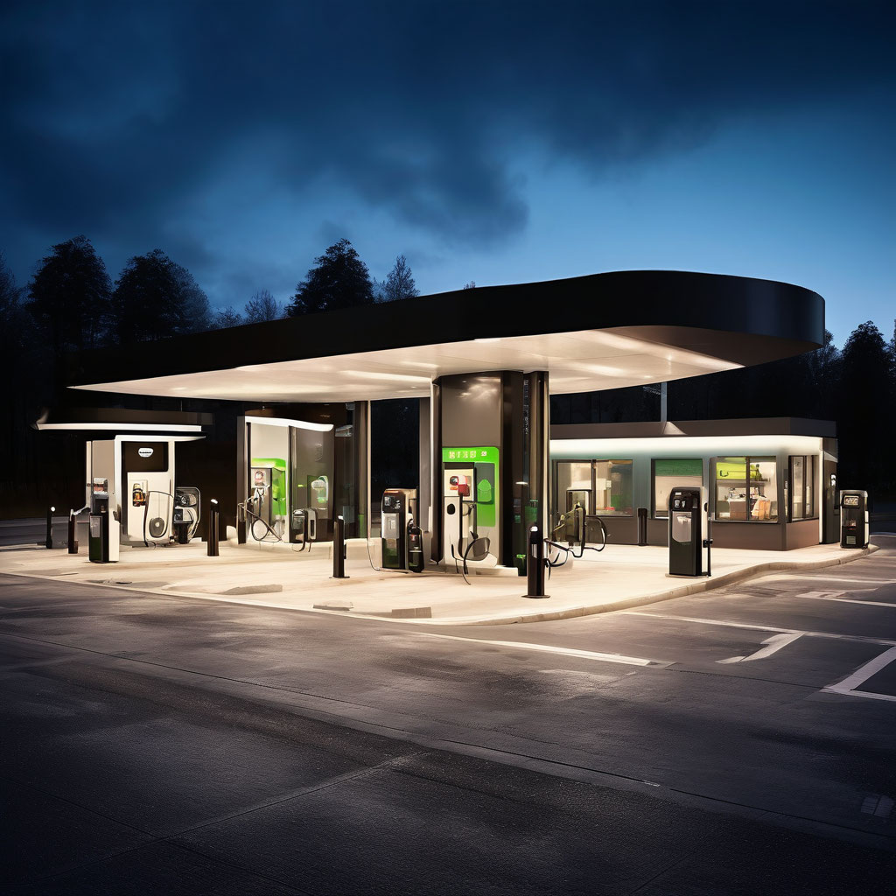
ИНВЕСТИЦИОННОЕ ПРЕДЛОЖЕНИЕ ЗЕМЕЛЬНЫЙ УЧАСТОК
408-й км. федеральной автодороги М-4 «Дон»
Целевая аудитория:
Экологически сознательные люди.
Путешественники, ищущие современные и удобные услуги на автозаправочных станциях.
Местные жители, заинтересованные в развитии инфраструктуры для электромобилей в своем регионе.
Туристы, посещающие исторический город и желающие быстро зарядить свои электромобили перед дальней поездкой или во время пребывания в городе.
Цели проекта:
Создание и развитие инфраструктуры для обслуживания транспортных средств
Улучшение экологической ситуации
Повышение туристической привлекательности
Удовлетворение потребностей клиентов
Улучшение имиджа региона

